Slide 1


Tervezési minták egy OO programozási nyelvben.
A tervezési minták megértése:
MVC és más paradigmák az objektumorientált programozásban.

Slide 2
Tervezési minta
A tervezési minta egy előre kidolgozott séma, amelyet ismétlődő szoftvertervezési problémákra alkalmaznak,
Célja a fejlesztőknek segíteni hatékonyabb, rugalmasabb és karbantarthatóbb kód létrehozásában.
Nem konkrét implementációkat, hanem általános iránymutatásokat kínál a problémákra, és azok ismétlődő kihívásaira ad megoldásokat.

Slide 3
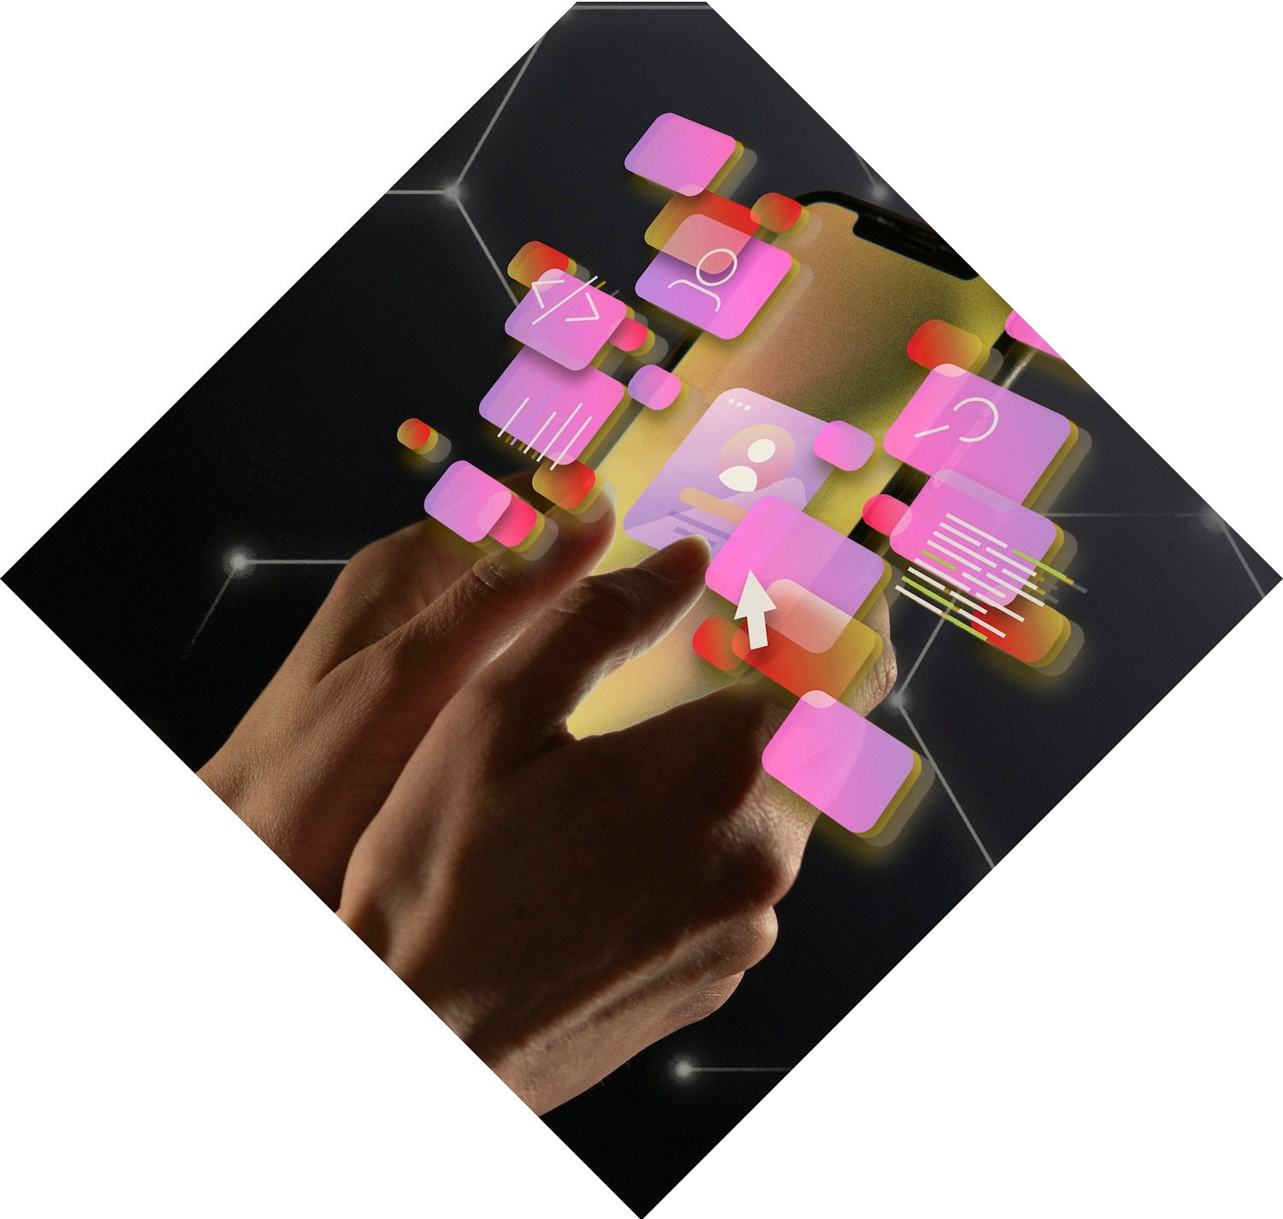
Modell-Nézet-Vezérlő Minta
Mi is az MVC?
Modell: Az adatok és az üzleti logika kezelése.
Nézet: A felhasználói felület megjelenítése.
Vezérlő: A felhasználói interakció kezelése.
MVC előnyei
Kód szétválasztása.
Rugalmasság és karbantarthatóság.

Slide 4
Modell-Nézet-Vezérlő Minta
Az MVC minta szétválasztja az adatok, a felhasználói interfész logika és a vezérlés különböző aspektusait. A modell kezeli az adatokat és az üzleti logikát, a nézet megjeleníti az adatokat, míg a vezérlő kezeli a felhasználói bemeneteket. Ez a szeparáció elősegíti a karbantarthatóságot, a fejlesztés egyszerűsítését és a kód rendezettségét.

Slide 5

Más Tervezési Minták
Singleton Minta:
A Singleton minta egyedülálló példányt biztosít egy osztályból. Ez különösen hasznos olyan helyzetekben, ahol egy központi erőforrást, például egy konfigurációs osztályt, csak egy példányban kell kezelni. Bár a Singleton biztosítja az egyszerű hozzáférést az erőforráshoz, fontos figyelembe venni a globális állapot kezelését és a tesztelhetőséget.

Slide 6
Más Tervezési Minták
Strategy Minta:
A Strategy minta alkalmazásával az algoritmusok cseréje egyszerűvé válik. Az interfész meghatározza az algoritmusok közös szerkezetét, míg azok külön osztályokban való implementálása lehetővé teszi az alkalmazás számára, hogy rugalmasan változtassa meg az alkalmazott algoritmust. Ez fokozza az alkalmazás adaptabilitását és könnyűvé teszi az új algoritmusok integrálását.

Slide 7
Más Tervezési Minták
Factory Method Minta:
A Factory Method minta segítségével a kliensek dinamikusan hozhatnak létre objektumokat, anélkül hogy ismernék azok konkkrét típusát. Az interfész meghatározza az objektum létrehozásának folyamatát, és különböző implementációk megvalósítják azt. Ezzel csökkenthető a függőség a kliensek és az objektumok között, támogatva az egyszerű kiterjeszthetőséget és az újrafelhasználhatóságot.

Slide 8
Más Tervezési Minták
Decorator Minta:
A Decorator minta lehetővé teszi az objektumok funkcionalitásának dinamikus bővítését. A dekorátor osztályok fokozzák az objektum képességeit, míg azok összekapcsolása révén sokféle kombináció hozható létre. Bár ez növelheti a kódbázis komplexitását, de hatékonyan biztosít rugalmas és könnyen kiterjeszthető struktúrát.

Slide 9
Más Tervezési Minták
Observer Minta:
Az Observer minta együttműködő objektumok közötti egyik leggyakrabban alkalmazott minta, ahol az egyik objektum, a "subject", értesíti és értesítheti a többi objektumot, az "observers"-eket, az állapotváltozásairól. Ezáltal biztosítja a laza kapcsolatot a különböző komponensek között, mivel a subject nem ismeri az observers konkkrét típusát.

Slide 10
A Tervezési Minták Eredményei
Funkcionalitás: A szoftver megfelel az elvárásoknak.
Elegancia: Kód tiszta és könnyen érthető.
Skálázhatóság: A szoftver alkalmazkodik a növekvő igényekhez.
Karbantarthatóság: Könnyen módosítható és bővíthető.

